Slide 1
Strategie interaktivity
Dieter Daniels

Slide 2
Recepce jako participace – leitmotiv modernismu
dílo vyžaduje participaci diváka
díla nechávají prostor pro imaginaci, recipient doplňuje mezery v díle
Stéphane Mallarmé - idea kreativního čtení, představa procesuálního díla, které se neustále mění
Technická média (obraz, hudba) – zachytí vždy něco navíc, vedlejší efekty stimulují imaginaci recipienta
Walter Benjamin – termín optické nevědomí

Slide 3
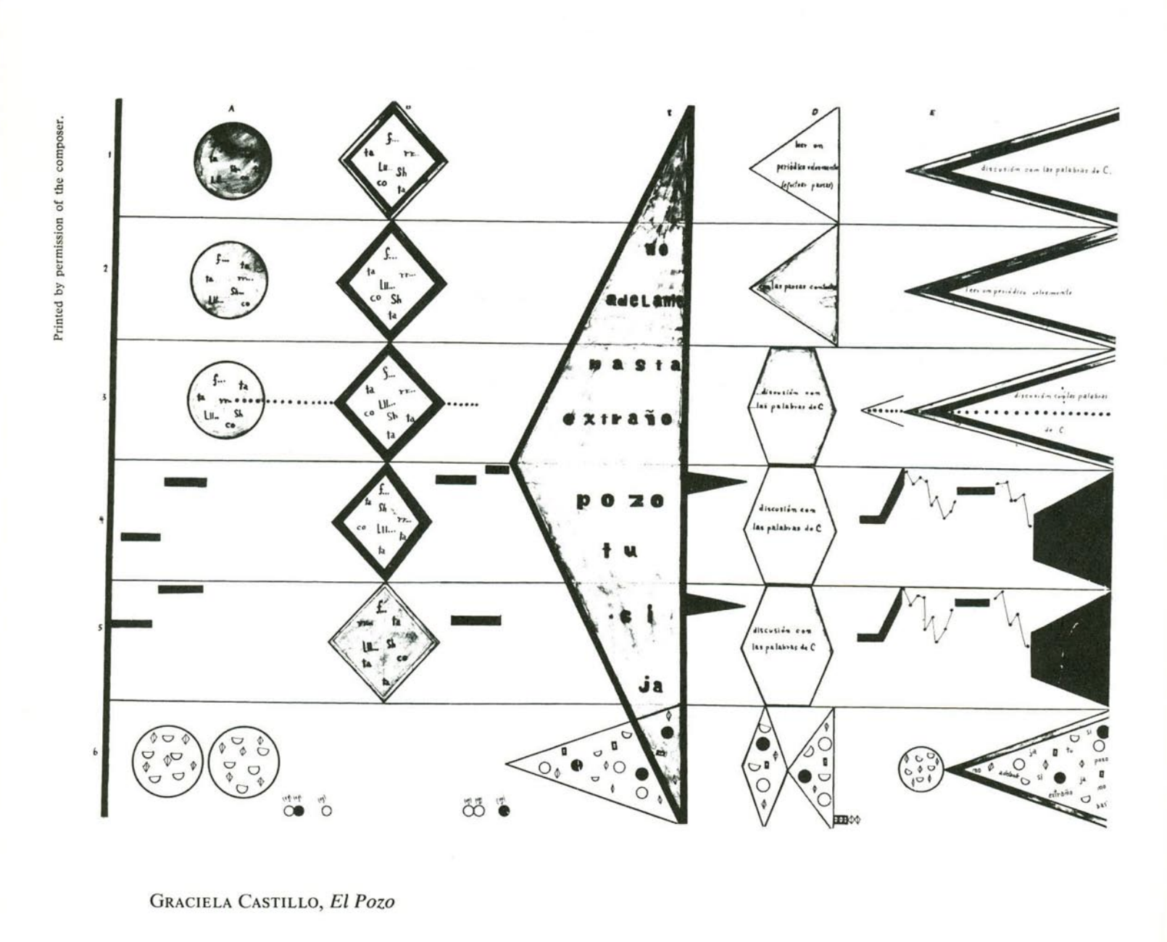
Od participace k interakci
Fyzická interakce s dílem
John Cage – Grafické partitury
Skript se stává základem uměleckých happeningů

Slide 4
Ideologie nebo technologie – Brecht nebo Turing
dva základní pohledy na interakci:
interakce mezi lidmi (sociální vědy – komunikace)
mezi člověkem a strojem (technická kategorie - interaktivita)
30. léta – debaty o interakci – řeší se dvě témata:
analýza ideologie mezilidské komunikace, kterou zprostředkovávají média (Brecht)
technologická uskutečnitelnost komunikace mezi strojem a člověkem (Turing)

Slide 5
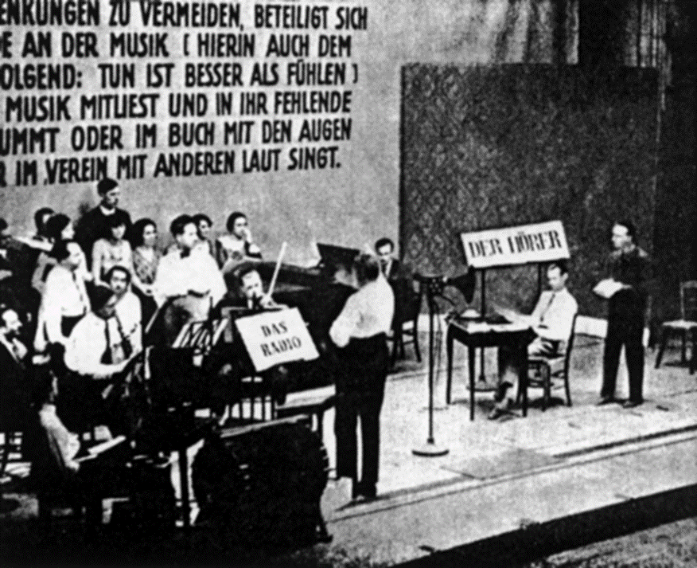
Bertold Brecht – text Rádio jako nástroj komunikace
Lindberghflug (1929) - http://www.medienkunstnetz.de/works/bertold-brecht/audio/7/

Slide 6
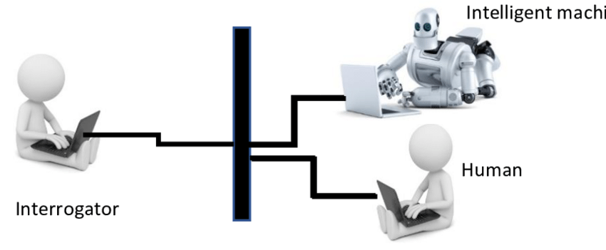
Alan Turing – Otázka: Mohou stroje myslet?
Teorie imitační hry – Turingův test – Poznáme, kdo je počítač a kdo je člověk na základě textové komunikace?
Výzkum komunikace mezi člověkem a počítačem prostřednictvím šachové hry

Slide 7
Brecht – kritická analýza mediální komunikace
Turing – technologický rozměr interakce
Tyto odlišné pohledy se rozvinuly do samostatných vědních oborů – informační věda a mediální studia
Koncept interaktivity – překrývání ideologie (mediální studia) a technologie (informační věda)

Slide 8
Otevřené nebo uzavřené systémy - Bill Gates nebo John Cage
Upřednostnění softwaru před hardware: „Programs instead of instruments’ or ‘software, not hardware.„
Odlišné chápání interactivity.
John Cage – svobodná interakce, otevřené dílo, volná interpretace hudební partitury
Bill Gates – uzavřený software, nepřístupný kód, determinovaný způsob užití softwaru
Princip uzavřenosti (Gates) x princip otevřenosti (Cage)

Slide 9
Proměna chápání interaktivity – 60.léta
Cíle uměleckých avantgard:
a) zrušení hranice mezi médii
b) zrušení hranice mezi autorem, divákem
c) politický rozměr umění (aktivismus)
d) otevřená interakce
Tvorba happeningů, intermediálních děl
model otevřené interakce byl aplikován i na nová média

Slide 10
Měnící se pohled na média v 60. a 70. letech – nástroj politického aktivismu, kreativní prostředek
Hans Magnus Enzensberger - Constituents of a Theory of the Media (1970) - emancipační potenciál nových technologií, non-hierarchická komunikace, každý může komunikovat s každým
Časopis Radical Software (1970) – videokamera jako prostředek pro prosazování názorů, reflexi společenských problémů, přeprogramování společnosti
hackerské hnutí se v 60.letech – průzkum komunikace člověka a stroje, počítač jako partner pro kreativní tvorbu
"You can create art and beauty on a computer. Computers can change your life for the better.”

Slide 11
70.léta - média jako instrumenty pro změnu společnosti x 90.léta - sociální a kulturní proměny chápány jako výsledek působení nových technologií
90. léta - interaktivita definováno pouze skrze elektronická média
apolitický koncept interaktivity
Mobilizační síla nových médií jako jedna z důležitých strategií reklamního průmyslu
Avantgardní umělci rozvíjeli nová způsoby užití technologií, které se později staly běžnou součástí médií

Slide 12
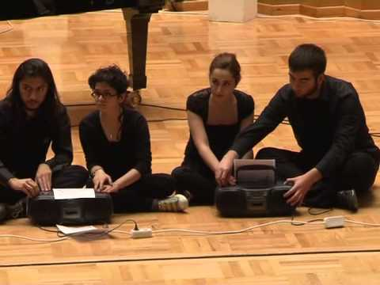
Interaktivní díla využívající média (50. a 60. léta)
John Cage – průzkum šumu, přirozených zvuků
Dílo 4:33 (1952)
Imaginary Landscape No. 4 (1951) - https://www.youtube.com/watch?v=A0BNsBlzQII

Slide 13
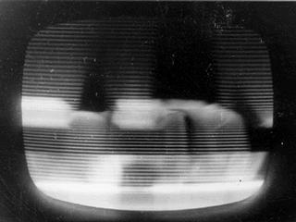
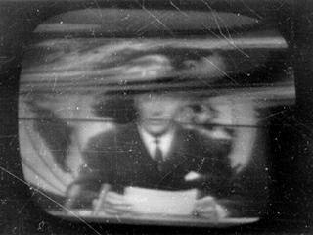
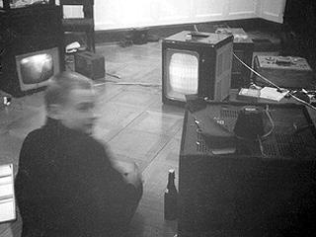
Nam June Paik - Exposition of Music—Electronic Television (1963)
http://www.medienkunstnetz.de/works/exposition-of-music/video/1/

Slide 14
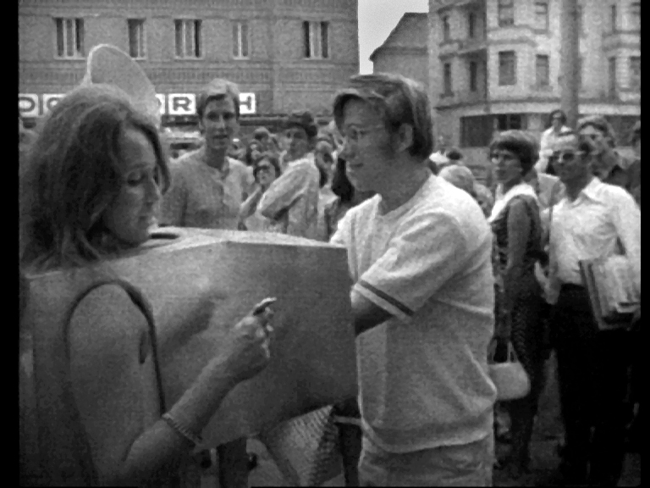
Interaktivní díla využívající nebo reflektující média (70. léta)
proměny děl v 70.letech - tzv. „closed-circuit installations“
Instalace, které rozvíjí kritický pohled na média
Divák omezován a kontrolován
Témata: mediální manipulace, dohledu, spektáklu
Bruce Naumann - Live-Taped Video - Corridor (1970) - https://www.youtube.com/watch?v=5ujlefWcY-w
Valie Export - Tapp und Tastkino (1968) - https://www.youtube.com/watch?v=8dvTBaUw2qc

Slide 15
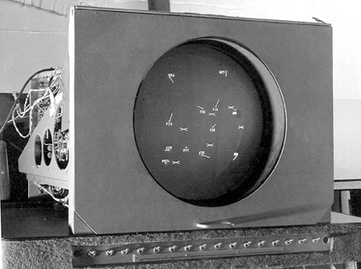
Fikce a technologické realizace kyberprostoru
Reálné vynálezy:
Whirlwind – první počítač s displejem (1951)
Ivan Sutherland – první virtuální realita (1968) https://www.youtube.com/watch?v=Hp7YgZAHLos
Digitální síť ARPANET (1969)

Slide 16
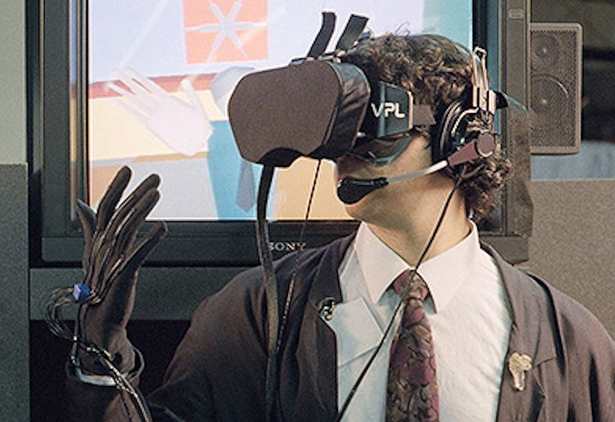
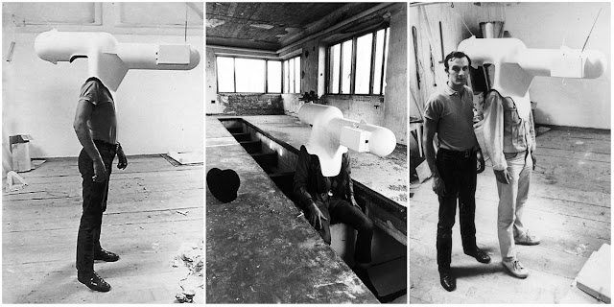
Fikce :
Donald Sutherland - koncept Ultimate display (1965)
Oswald Wiener – The Improvement of Central Europe (1969) – koncept bioadapteru
Nicolas Schöffer - manifest The Future of Art (1968)
Cyberpunk 80.léta
Koncepty VR – Jason Lanier, Howard Rheingold

Slide 17
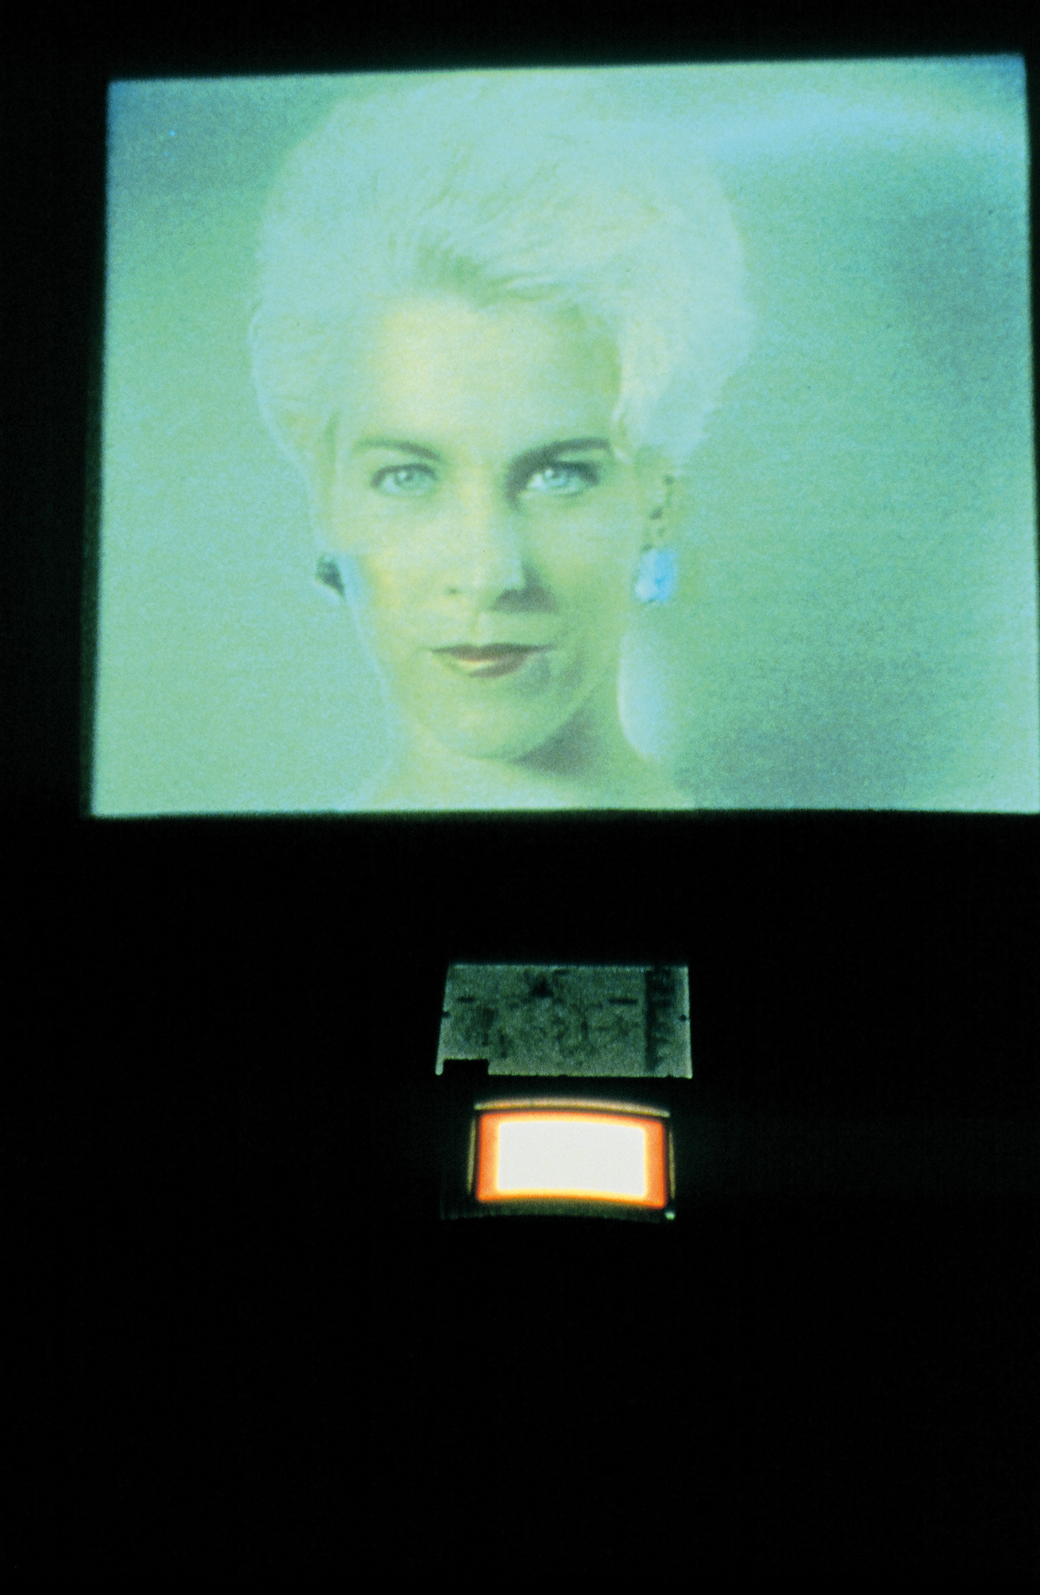
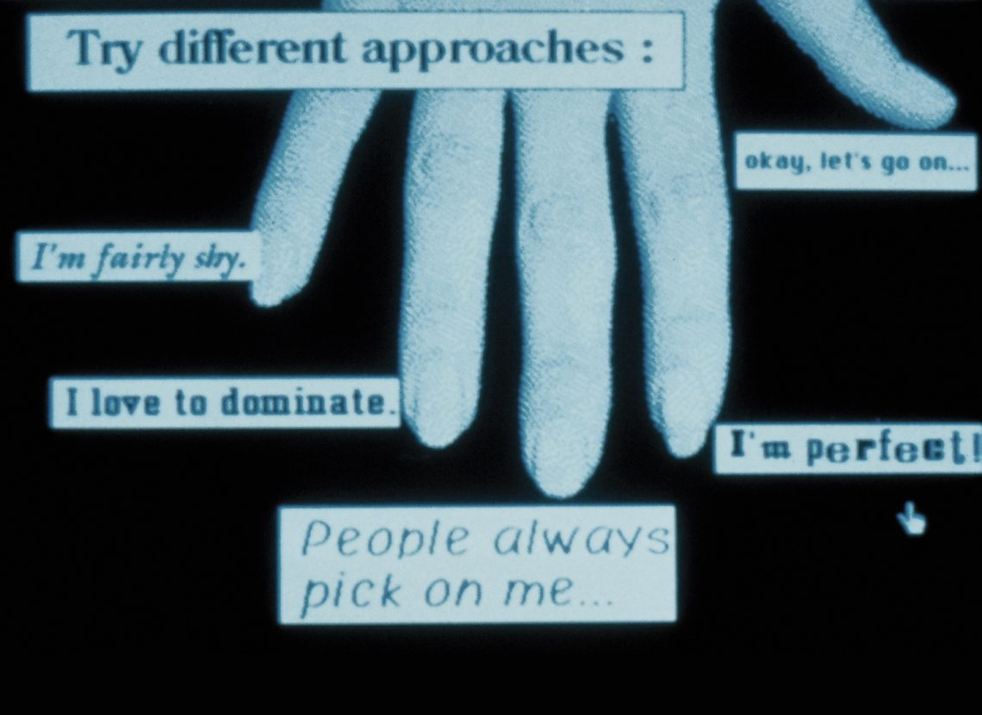
Typologie interaktivních mediálních děl v 80. a 90. letech
1. Interaction with a video story through multiple options
Interaktivní příběhy vyprávěné prostřednictvím spojení videa a počítače
Lynn Hershman - Lorna 1982 - https://zkm.de/en/media/video/lynn-hershman-leeson-lorna-1979
Deep Contact (1984-1989)

Slide 18
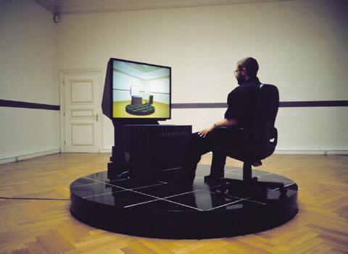
2. Interaction with a closed data world through which the viewer can navigate
Jeffrey Shaw - Legible City (1988-1991) - https://www.youtube.com/watch?v=61l7Y4MS4aU
Jeffrey Shaw - projekt The Virtual Museum (1992) - http://www.medienkunstnetz.de/works/the-virtuel-museum/video/1/

Slide 19
3. Interaction between body and data world
kolektiv ART + COM - Zerseher (1990–91) - https://www.youtube.com/watch?v=Gq79PW4hIGw
David Rokeby - Very Nervous System (1982 -1995) - https://www.youtube.com/watch?v=qdTVQWpH7Mg
Ulrike Gabriels - instalace Breath (1992) - https://www.youtube.com/watch?v=9tooUQHGq6w

Slide 20
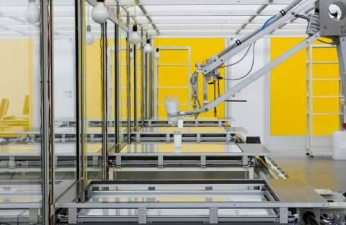
4. A data system with momentum that is enhanced through interaction
Peter Dittmar - The Wet Nurse (1992-)
Christa Sommerer and Laurent Mignonneau - A-Volve (1994)
https://www.youtube.com/watch?v=0WG45k93pCA

Slide 21
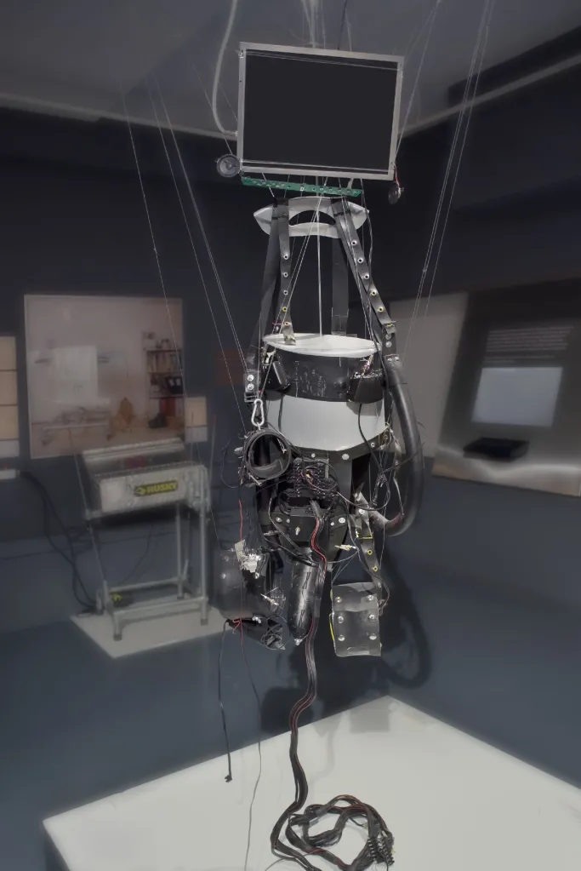
5. Dialogue-based models
Agnes Hegedüs - Between the Words (1995) - https://www.digitalartarchive.at/database/general/work/between-the-words.html
Kirk Woolford a Stahl Stenslie – CyberSM
https://stensliehome.wordpress.com/2017/02/27/cybersm/

Slide 22
6. The “exemplary viewer”
Divák dotváří dílo, vstupuje do něj, dává mu tvar
Osamělost účastníka ve virtuálním prostoru
Divák se vidí v reálném i virtuálním světě
Rosalind Krauss - video narcismus

Slide 23
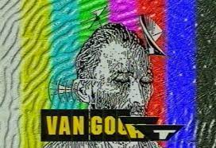
7. Approaches toward collectivity in media space
Projekt Van Gogh TV (1992) - https://www.youtube.com/watch?v=FdAQ5M_L9Bw
Knowbotic Research group - Dialogue with the knowbotic south (1994) https://www.youtube.com/watch?v=dJ3ZbD5uGkE

Slide 24
Interaktivita a internet
Příchod webu v 90.letech
Proměna chápání kyberprostoru – komunikační struktura
Vize v rané fázi internetu - společná komunikace a participace na politických a uměleckých projektech
Electronic Cafe - Kit Galloway a Sherrie Rabinowitz (1984) - https://www.digitalartarchive.at/database/general/work/electronic-cafe.html
Počátek net artu (raná 90.léta) - snaha vytvořit vlastní platofrmy pro diskuzi, sdílení a tvorbu webových děl - Wolfgang Stahle - The Thing (1991) - https://anthology.rhizome.org/the-thing
The File Room (1994 -) - Antoni Muntadas - http://www.thefileroom.org

Slide 25

net art se během 90.let posouvá od optimismu v novou komunikační platformu ke kritice média s jeho rostoucí komercionalizací
Joachim Blank a Karlheinz Jeron - Dump your trash (1998) – koncept recyklace informací - http://blankjeron.com/information.recycling_WORK_DESCRIPTION/1998_dump_your_trash/dyt070400.pdf
Carnivore (2006-2016) - Radical Software Group
http://r-s-g.org/carnivore/
kriticky přehodnoceny vize 90.let týkající se technologické interaktivity, kterou přinesl internet

Slide 26
všechny experimenty s médii, které prováděli umělci nebo aktivisté od 60.let do současnosti, přinesly stejné výsledky (komercionalizovány)
Opakované snahy rozvinout dosud skrytý potenciál technologických médií
Umělecké utopie participativního a později interaktivního umění využila masová média k tomu, aby ještě více umocnila konzumerismus
Část ideálů mediální avantgardy přešla do digitálního folklóru

Slide 27
Lev Manovich – Iluze, narativ, interaktivita
Web – komunikační kanál na sebe neustále upozorňuje, webová stránka odhaluje svou konstruovanost
Pro nová média typická oscilace mezi iluzí a upozorňováním na médium – zcizovací efekt
Interaktivní zážitek uživatele je často konstruován jako série opakovaných posunů – přepínání mezi sledováním příběhu a hraním, mezi sledováním fotografie a její úpravou apod.
Nový typ realismu – metarealismus – který uvnitř sebe obsahuje svou vlastní kritiku (reklama si utahuje sama ze sebe)
mýtus interaktivity - interaktivita tu byla vždy, předešlé umění je také interaktivní, protože vyžaduje účast diváka

